Slide 1
Comment fonctionne la musique africaine?
Musique en Afrique
séance 5
Finaliser

Slide 2
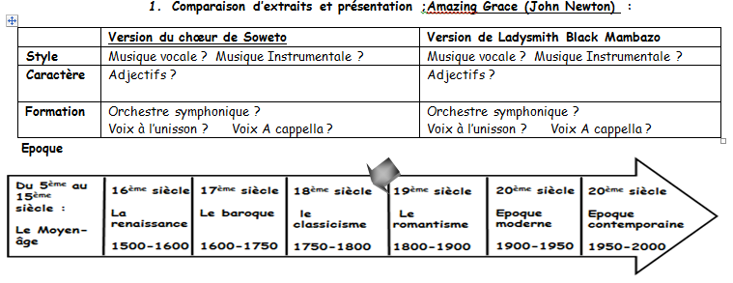
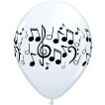
Solennel, majestueux
Solennel, rythmique

Slide 3
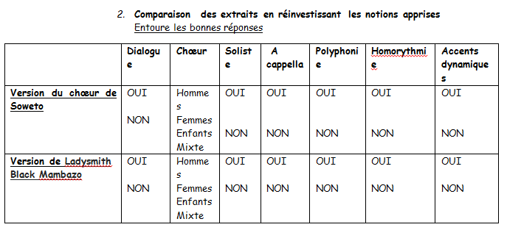
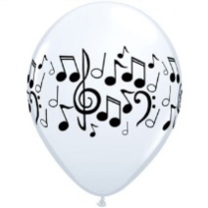

Slide 4
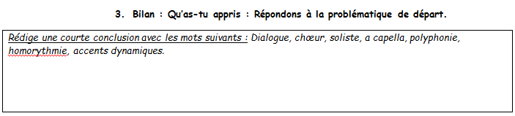
Dans la musique africaine, on entends souvent des dialogues entre le chœur et le soliste. La musique vocale est souvent a capella, en polyphonie, parfois en homorythmie, avec de nombreux accents dynamiques.

Slide 5
